Slide 1
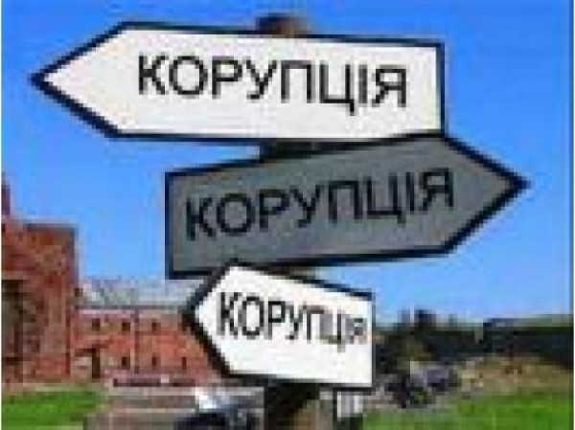
Вместе против коррупции
Муниципальное казенное общеобразовательное учреждение
Болчаровская средняя общеобразовательная школа
Выполнила ученица 8 класса
Лисина Полина.
Руководитель учитель истории
Максименко Татьяна Владимировна

Slide 3
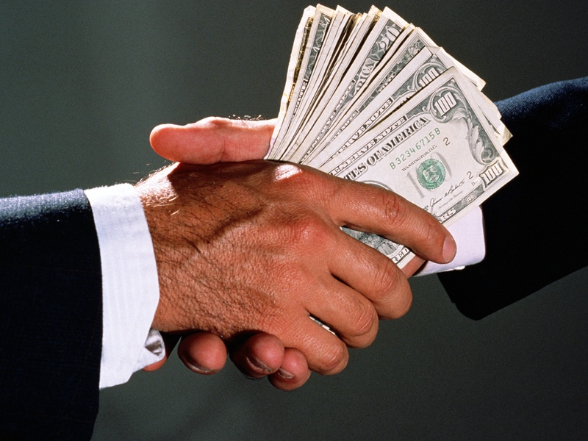
Коррупция – продажность и подкуп политических и общественных деятелей, государственных чиновников.

Slide 4
9 декабря отмечается Международный день борьбы с коррупцией
9 декабря 2003 года была открыта для подписания Конвенция ООН против коррупции. Россия в числе первых стран подписала Конвенцию.

Slide 5
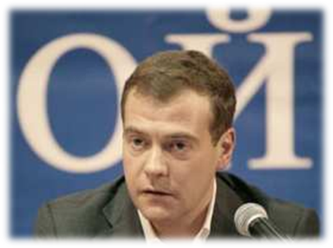
31 июля 2008 года
Дмитрий Медведев подписал «Национальный план противодействия коррупции» -
действия по борьбе с коррупцией, предусматривающий усиление контроля над госслужащими. Чиновникам и членам их семей предписывается обязательно декларировать свои доходы и расходы.

Slide 6
«Коррупция должна быть не просто незаконной. Она должна стать неприличной» Д.А. Медведев

Slide 7
Многие сравнивают коррупцию с болячкой. У каждой болячки есть свои причины, которые нужно лечить. Каковы же причины коррупции?

Slide 8
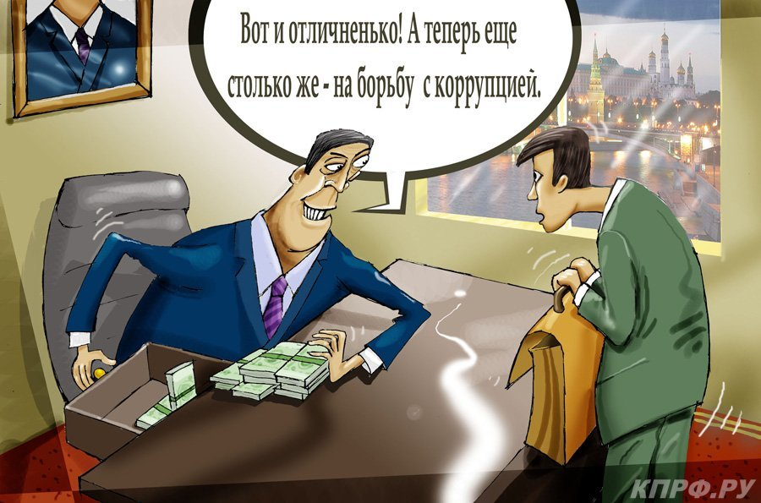
Причины коррупции:
- Незнание законов
- Желание легкой наживы
- Коррупция как привычка
- Низкий уровень жизни населения
- Безработица

Slide 9
В зависимости от сферы деятельности коррупция проявляется в следующих формах:
Коррупция в сфере государственного управления
Деловая коррупция
Коррупция на предприятиях
Бытовая коррупция

Slide 10
Взятка
Мошенничество
Вымогательство
Фаворитизм -покровительство любимцам (фаворитам) и назначение любимцев на высокие должности, несмотря на то, что они не обладают ни способностями, ни знаниями, необходимыми для их службы
Злоупотребление должностными полномочиями

Slide 11
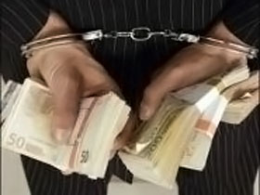
Основные признаки коррупционного действия
Обоюдное согласие участников действия.
Получение определенных выгод и преимуществ обеими сторонами.
Принимаемое решение нарушает закон или противоречит моральным нормам.
Сознательное подчинение общих интересов личной выгоде.
Обе стороны стремятся скрыть свои действия.

Slide 12
Скажем коррупции «Нет!»

